Slide 1

Опыт применения тепловых насосов в муниципальных энергосистемах Ленинградской области
ПРОИЗВОДИТЕЛЬ ТЕПЛОВЫХ НАСОСОВ TME

Slide 2
Общественная баня пос. Дзержинского
исходные данные
№ | Наименование | Значение
1 | Регион | ЛО, пос. Дзержинского
2 | Назначение здания | Общественная баня
3 | Размеры здания ДхШхВ | 31х13х3,35 м
4 | Площадь/объем здания | 403 м2/1352 м3
5 | Полезная площадь | 297,5 м2
6 | Наружные ограждения | кирпич 500 мм
7 | Система отопления | радиаторы
8 | Нагрузка на горячее водоснабжение (ГВС) | 2000 л/сутки
9 | Существующая система отопления | Центральное отопление – аварийное
10 | Дополнительно | 30 кВт подведенные мощности

Slide 3
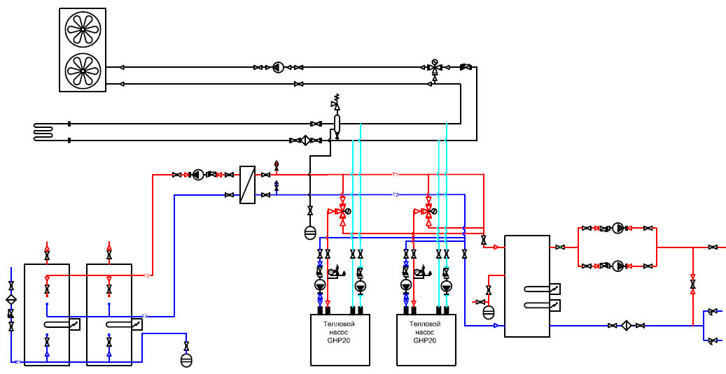
Общественная баня пос. Дзержинского
Принципиальная схема
www.tmenergy.ru ТЕПЛОВЫЕ НАСОСЫ ТМЕ (СДЕЛАНО ВРОССИИ)
Тепловой насос 20 квт – 2 шт.
Бак водонагреватель 1000 л. – 2 шт.
Теплообменник ГВС 40кВт
Буферный бак 500 л
ТЭН для ГВС 6 кВт
ТЭН для отопления 6кВт
Драйкулер
Насосы циркуляционные

Slide 4
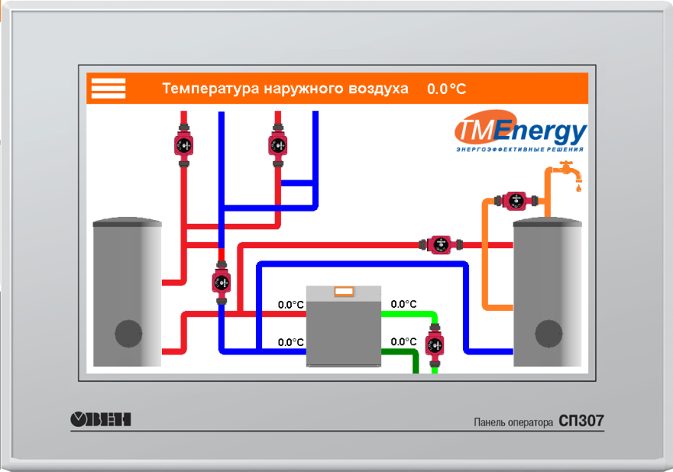
www.tmenergy.ru ТЕПЛОВЫЕ НАСОСЫ ТМЕ (СДЕЛАНО ВРОССИИ)
Общественная баня пос. Дзержинского
Особенности проекта
Два источника низкопотенциальной энергии:
  Грунт (7 скважин по 100 метров)
  Воздух (драйкуллер)
Резервирование
  2 тепловых насоса (по 20 кВт каждый)
  2 циркуляционных насоса на буфер
  2 циркуляционных насоса на геоконтур
  2 циркуляционных насоса на систему отопления (попеременная работа, автоматическое включение резервного насоса)
Контроль за давлением:
  в геотермальном контуре
  контуре отопления
Центральный контроллер
  7-дюймовый сенсорный дисплей
  Журнал ошибок
    Гидравлика
    Холодильная часть
    Электрика

Slide 5
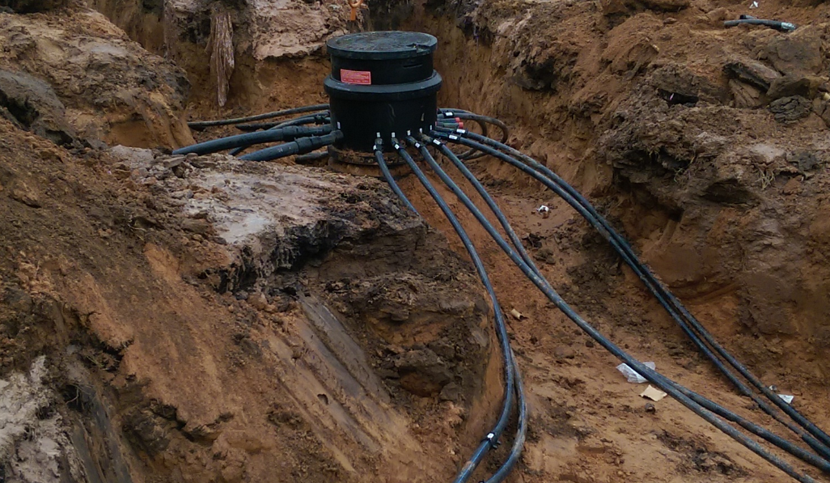
Общественная баня пос. дзержинского
Фотография геотермального колодца
www.tmenergy.ru ТЕПЛОВЫЕ НАСОСЫ ТМЕ (СДЕЛАНО ВРОССИИ)
Геотермальный колодец с горизонтальными участками

Slide 6
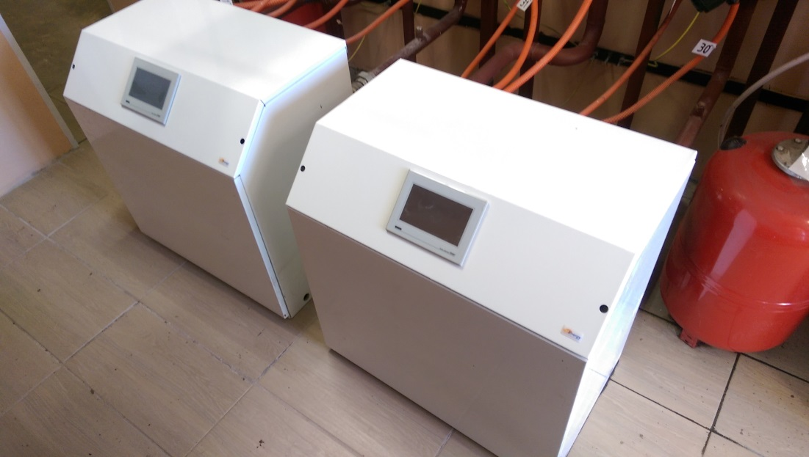
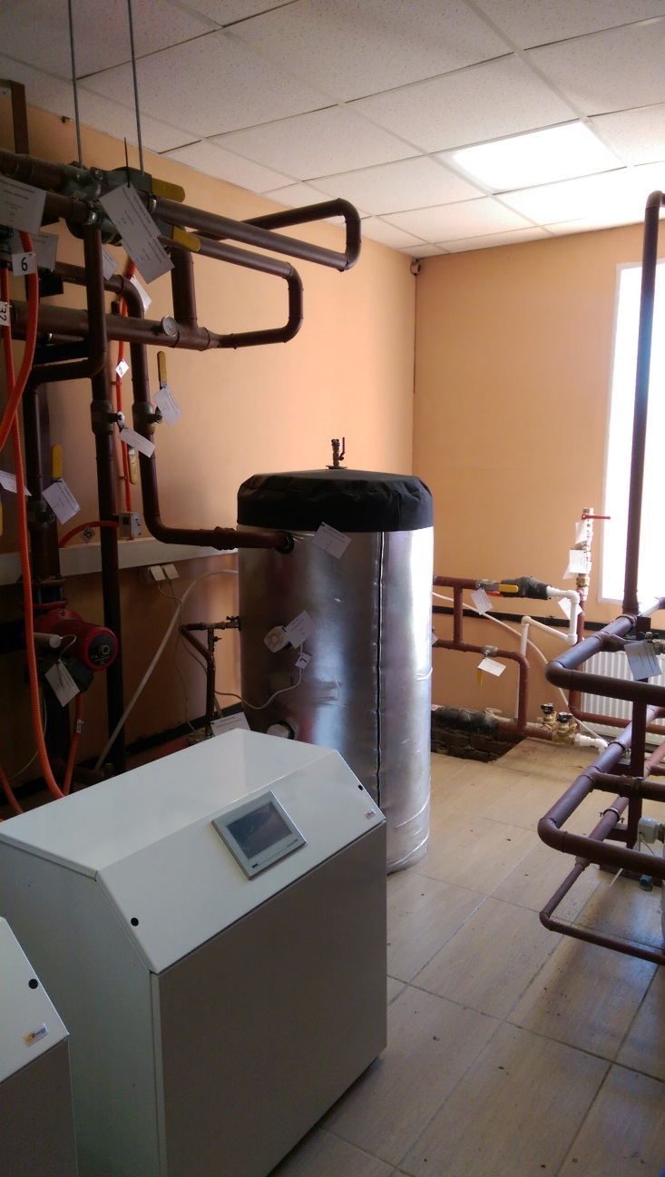
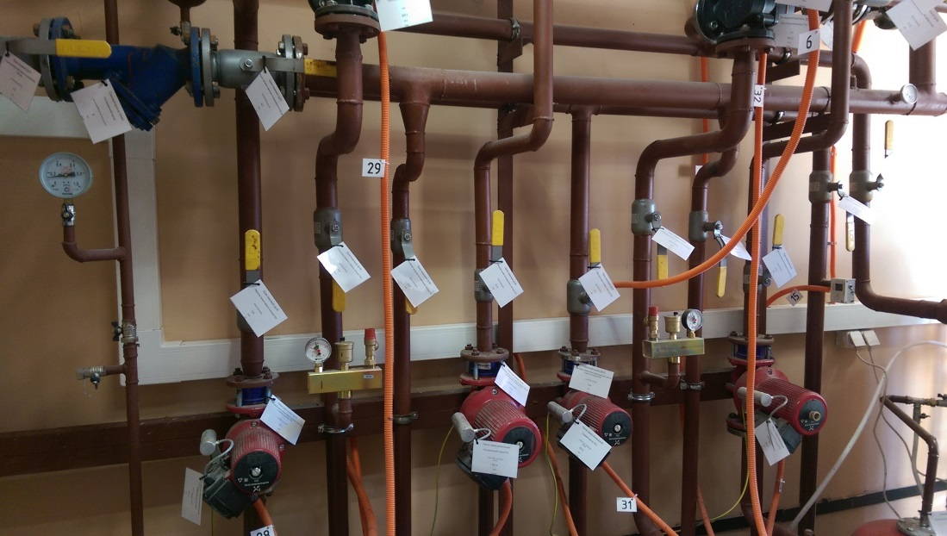
Общественная баня пос. Дзержинского
Фотографии
www.tmenergy.ru ТЕПЛОВЫЕ НАСОСЫ ТМЕ (СДЕЛАНО ВРОССИИ)

Slide 7
Общественная баня пос. Дзержинского
Экономические показатели
www.tmenergy.ru ТЕПЛОВЫЕ НАСОСЫ ТМЕ (СДЕЛАНО ВРОССИИ)
Центральное отопление
Тепловой насос
ЭКОНОМИЧЕСКИЕ ПОКАЗАТЕЛИ
Стоимость решения | 5 275 582 | руб.
Стоимость восстановления теплотрассы и АИТП | 3 000 000 | руб.
Экономия за 1 год | 404 112 | руб./год
Срок окупаемости | 5.6 | лет
Тариф ЦО – 2568 руб./Гкал, электричество (среднесуточный) – 2,26 руб./кВт•ч

Slide 8
Канализационные очистные сооружения
г. Приозерск, исходные данные
www.tmenergy.ru ТЕПЛОВЫЕ НАСОСЫ ТМЕ (СДЕЛАНО ВРОССИИ)
№ | Наименование | Значение
1 | Тип теплового насоса | Геотермальный тепловой насос с теплообменником из нержавеющей стали, помещенный в сточные воды
2 | Регион | Ленинградская область, г. Приозерск
3 | Площадь дома | 1200 м²
4 | Теплопотери | 70 кВт
5 | Система отопления | Радиаторы
6 | Существующая котельная | Электрокотлы 38*2 кВт

Slide 9
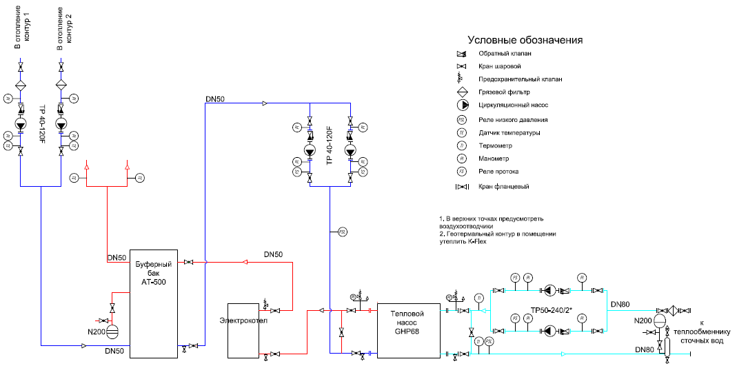
Канализационные очистные сооружения
г. Приозерск, Принципиальная схема
www.tmenergy.ru ТЕПЛОВЫЕ НАСОСЫ ТМЕ (СДЕЛАНО ВРОССИИ)

Slide 10
www.tmenergy.ru ТЕПЛОВЫЕ НАСОСЫ ТМЕ (СДЕЛАНО ВРОССИИ)
Канализационные очистные сооружения
г. Приозерск. Особенности проекта
Два источника низкопотенциальной энергии:
  Сточные воды с температурой выше 12 С
Резервирование
  Тепловой насос и электрокотел
  2 циркуляционных насоса на буфер
  2 циркуляционных насоса на геоконтур
  2 циркуляционных насоса на систему отопления
  Все насосы поддерживают попеременную работу, автоматическое включение резервного насоса
Контроль за давлением:
  в геотермальном контуре
  контуре отопления
Управление системой с контроллера теплового насоса
  7-дюймовый цветной сенсорный дисплей
  Записывание в энергонезависимую память всех авария
Диспетчеризация
  По протоколу RS485
  На пульт оператора
  Интернет браузер

Slide 11
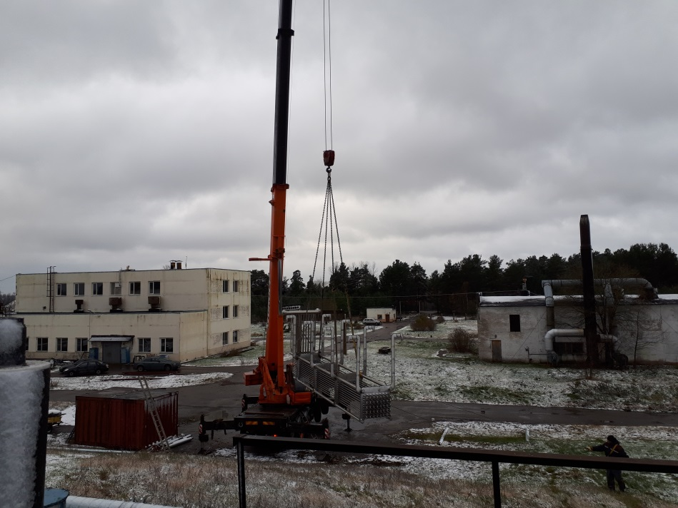
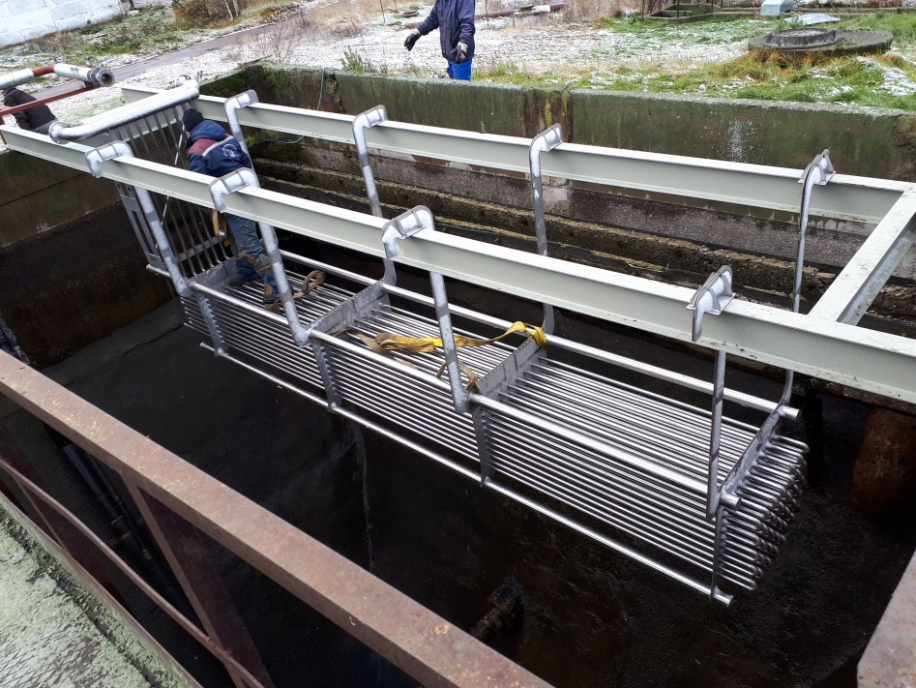
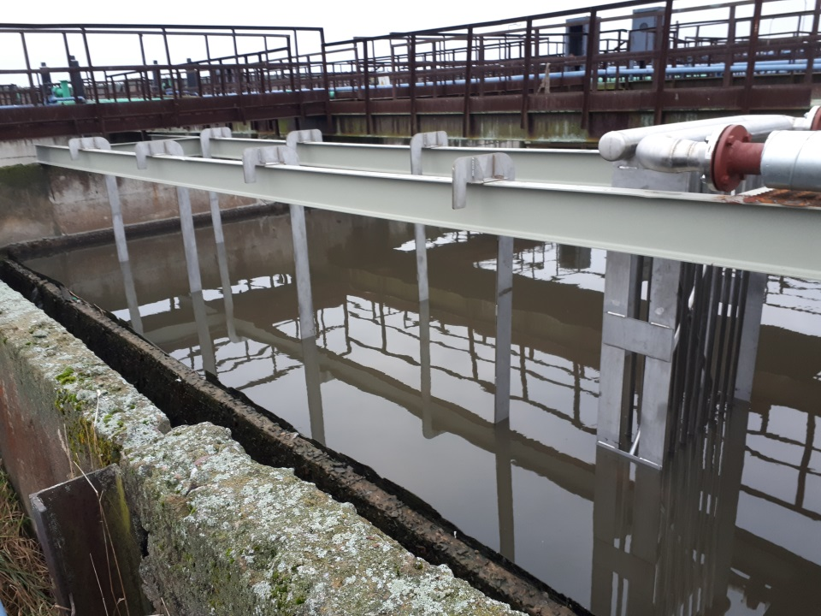
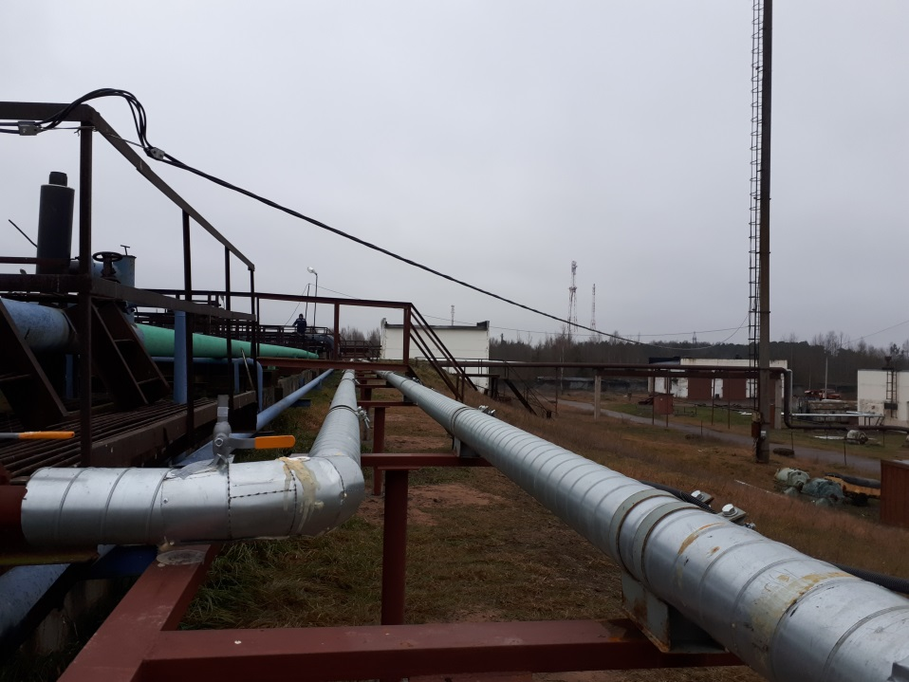
Канализационные очистные сооружения
г. Приозерск. Фотографии теплообменника
www.tmenergy.ru ТЕПЛОВЫЕ НАСОСЫ ТМЕ (СДЕЛАНО ВРОССИИ)

Slide 12
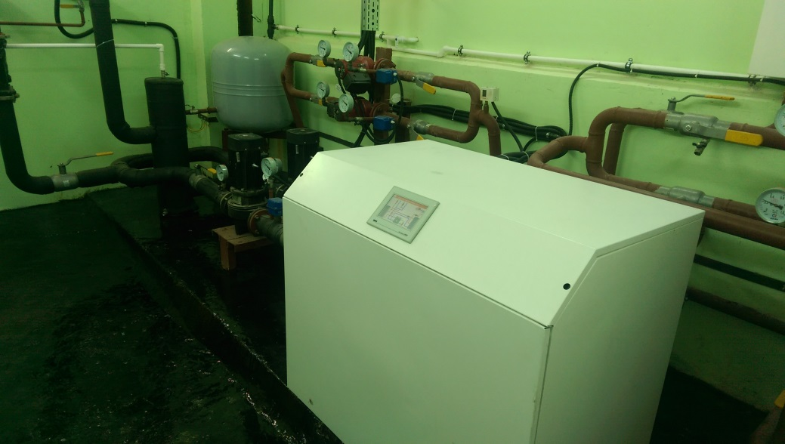
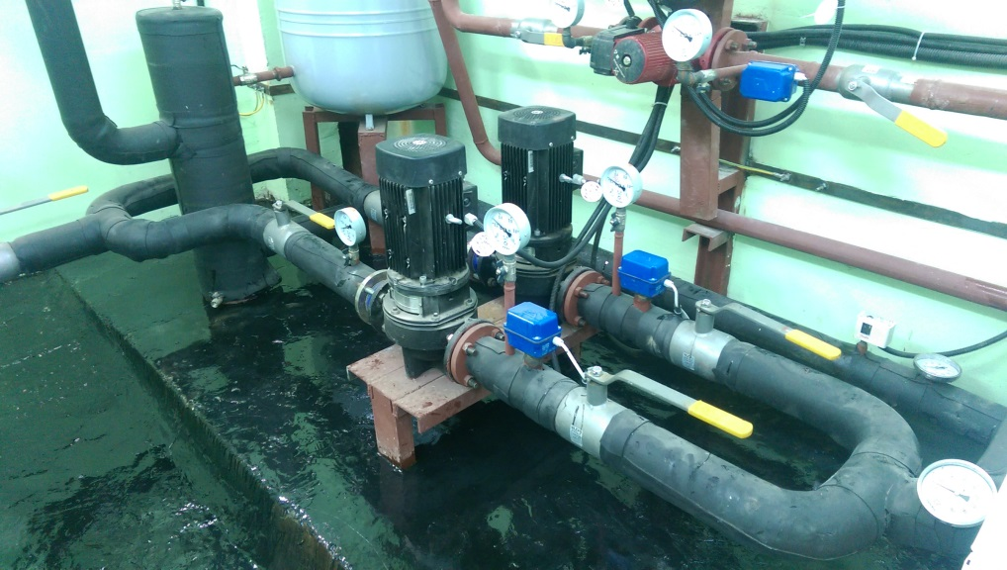
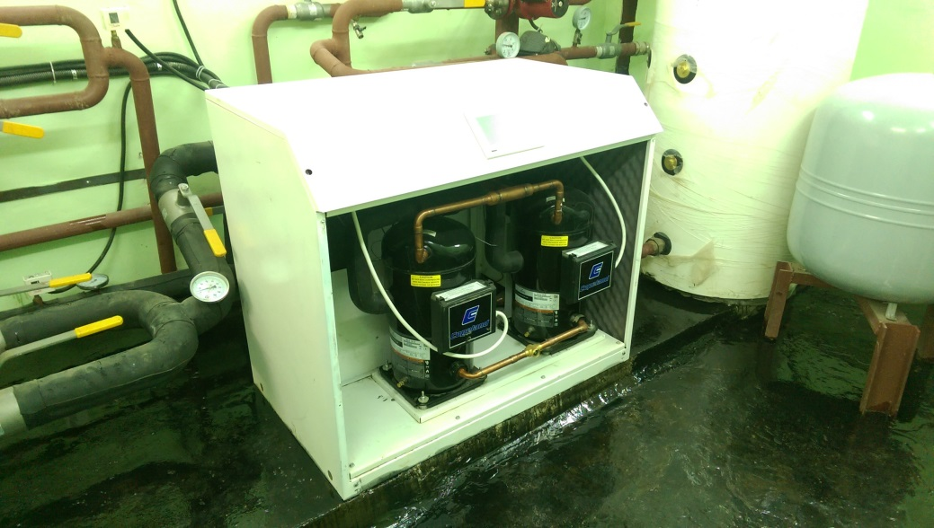
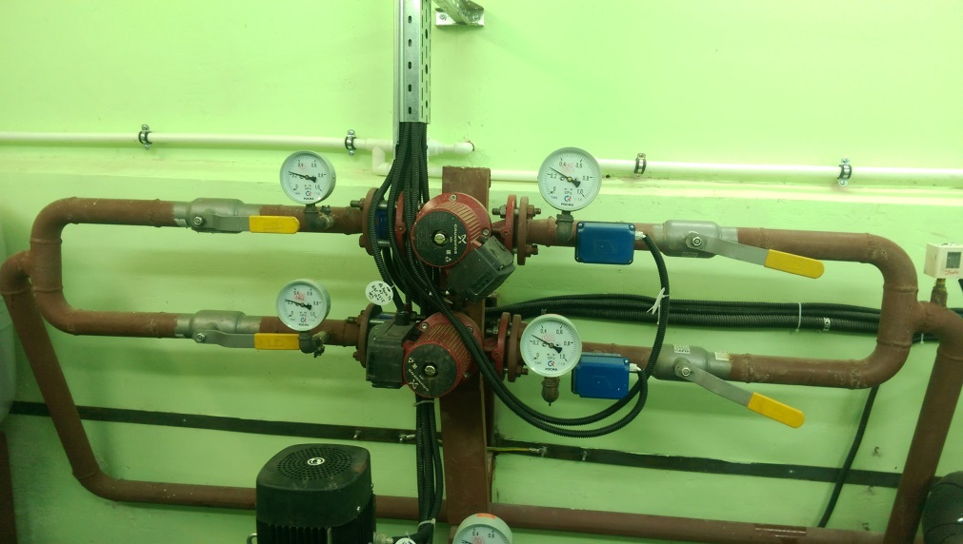
Канализационные очистные сооружения
г. Приозерск. Фотографии котельной
www.tmenergy.ru ТЕПЛОВЫЕ НАСОСЫ ТМЕ (СДЕЛАНО ВРОССИИ)

Slide 13
Канализационные очистные сооружения
г. Приозерск. Экономические показатели
www.tmenergy.ru ТЕПЛОВЫЕ НАСОСЫ ТМЕ (СДЕЛАНО ВРОССИИ)
Эксплуатационные расходы
Фактические затраты (электроотопление) | 1 295 640 | руб./год
Геотермальный тепловой насос | 220 352 | руб./год
Экономические показатели
Капитальные вложения | 5 235 026 | руб.
Годовая экономия | 1 075 288 | руб./год
Срок окупаемости | 4.87 | лет.
Электричество (среднесуточный) – 4,32 руб./кВт•ч

Slide 14
Культурно-досуговый центр
Кингисеппский район, исходные данные
www.tmenergy.ru ТЕПЛОВЫЕ НАСОСЫ ТМЕ (СДЕЛАНО ВРОССИИ)
№ | Наименование | Значение
1 | Тип теплового насоса | Геотермальный тепловой насос с вертикальными скважинами
2 | Регион | Ленинградская область, Кингисеппский район
3 | Назначение | Культурно-досуговый центр
4 | Теплопотери | 130 кВт
5 | Система отопления | Радиаторы
6 | Вентиляция | Приточная-вытяжная
7 | Существующая котельная | Центральное отопление (мазутная котельная)

Slide 15
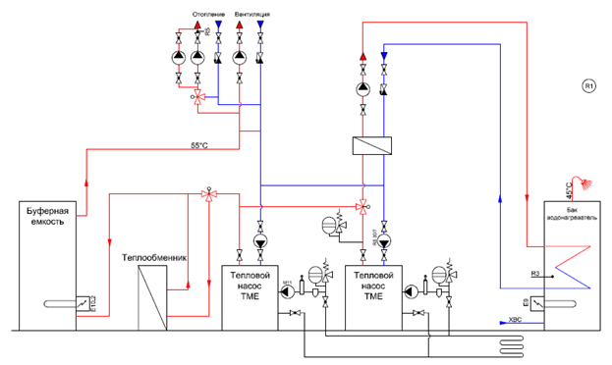
Культурно-досуговый центр
Кингисеппский район, Принципиальная схема
www.tmenergy.ru ТЕПЛОВЫЕ НАСОСЫ ТМЕ (СДЕЛАНО ВРОССИИ)

Slide 16
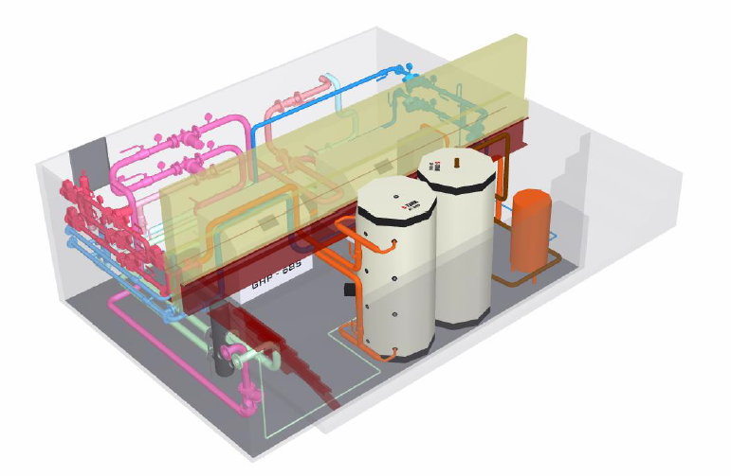
www.tmenergy.ru ТЕПЛОВЫЕ НАСОСЫ ТМЕ (СДЕЛАНО ВРОССИИ)
Культурно-досуговый центр
Кингисеппский район. Особенности проекта
Стесненные условия

Slide 17
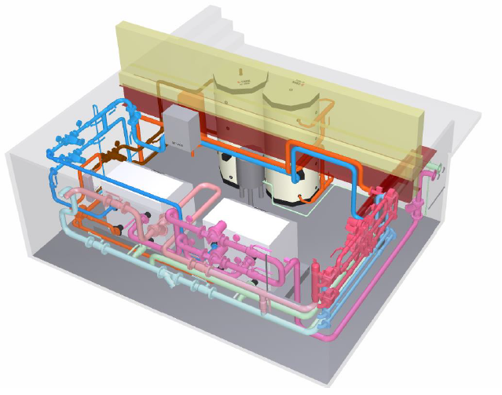
www.tmenergy.ru ТЕПЛОВЫЕ НАСОСЫ ТМЕ (СДЕЛАНО ВРОССИИ)
Культурно-досуговый центр
Кингисеппский район. Особенности проекта
Стесненные условия

Slide 18
Культурно-досуговый центр
Кингисеппский район.
Экономические показатели
www.tmenergy.ru ТЕПЛОВЫЕ НАСОСЫ ТМЕ (СДЕЛАНО ВРОССИИ)
Центральное отопление
Тепловой насос
Эксплуатационные расходы
Центральное отопление | 2 181 219 | руб./год
Геотермальный тепловой насос | 262 988 | руб./год
ЭКОНОМИЧЕСКИЕ ПОКАЗАТЕЛИ
Стоимость решения с реконструкцией СО | 13 671 782 | руб.
Экономия за 1 год | 1 918 231 | руб./год
Срок окупаемости (без роста тарифов) | 7 | лет
Тариф ЦО – 5800 руб./Гкал, электричество (среднесуточный) – 2,8 руб./кВт•ч

Slide 19

Чаплыгин Виталий Анатольевич
Директор по развитию TMEnergy
+7 (981) 728-03-19
cva@tmenergy.ru
Россия, г. Санкт-Петербург,
ул. Новгородская, 23
тел./факс (812) 244-31-98
www.tmenergy.ru
info@tmenergy.ru
ПРОИЗВОДИТЕЛЬ ТЕПЛОВЫХ НАСОСОВ TME

